Slide 1
AI Continuous Enterprise Success Platform
AICESP
AICESP：输入业务需求，自动完成战略分析→系统设计→代码生成→验收，全链路机器执行
需求、设计与代码交付包（含全套规范文档）当日全链自动产出
106个AI专项Agent · 20项发明专利申请中 · 六大行业知识库 · AEBT方法论
演迭智能科技（北京）有限公司 · www.myaiarch.com · 2026

Slide 2
两条曲线刚刚交叉——这个窗口两年前不存在
2 / 25
编码 Agent 跨过'整系统生成'能力阈值 × 国产推理成本进入自由落体——交点就是现在
AI 的行业主线正从算力转向应用。上一个窗口（基础模型）关闭前的样子，和今天的应用层一模一样：能力拐点已过、共识尚未形成、先行者的复利已经开始转。
应用层的胜负手不是'接个 API'——是把战略、流程、交付、持续改进整条价值链 AI 原生化。全球 AI 投入持续攀升，多数企业找不到可度量的价值路径：谁能把 AI 变成机器可验收的业务结果，谁就是应用层的收口者。
我们的飞轮已经在转：政务项目的一次质量教训→提炼为通用约束→银行项目自动继承·首轮 Critical=0。每个新行业启动即继承全部历史——这种复利，后来者要用项目量一单一单追。
本页每一个论断都可在线核实：真实系统 + 生产过程回放 + 全源码（下一页给出方法）
先行者与后来者的差距按'已沉淀约束 × 已运转天数'复利。判断这个窗口值多少，不需要相信我们——10 分钟即可自行验证。
AICESP · 演迭智能科技（北京）有限公司 · www.myaiarch.com

Slide 3
尽调倒置：不用信我们说的任何一页——现在就自己验证
政务行业 · 产线实测 · 真实运行日志（含1次自动修复循环·可现场复跑）
需求分析引擎启动
AEBT L1→ 战略层：识别42个业务实体，17条架构约束，歧义0个 ✓
AEBT L2→ 需求规格书生成，Critical质检：0缺陷 ✓
AEBT L3→ 11微服务·数据模型27表·API合约53条 ✓
CODEGEN→ 代码生成100%完成 ✓
QA-16D→ 验收循环1：BLOCKED·P0×1（公文状态值漂离需求契约）
AUTO-FIX→ 确诊器CONFIRM → 外科定点修正：枚举归正·多产物一致性重算·生成约束写入平台
QA-16D→ 验收循环2：PASS×16 · Critical=0 · Warnings=3（非阻断）· 飞轮已迭代 ✓
KB-SYNC→ 公文枚举漂离→提炼通用约束→银行·制造项目自动校验，同类漂离永不复发 ✓
最快干净全链 4.3 小时（需求 30 分＋设计 48 分＋代码 3 小时）· 需求分析最快 26 分钟 · 可运行系统就绪 ✓
输出物清单：需求交付包9份 · 设计交付包6份 · 开发交付包（完整源码+4份文档）
您当场指定场景，我们当场跑，不排练·不筛选·不提前准备
AICESP · 演迭智能科技（北京）有限公司 · www.myaiarch.com

Slide 4
数字化花了这么多钱，竞争优势为什么还没来？
4 / 25
分析 / 交付 / 改进 三段全部断链——政务 / 央企 / 银行已验证
断链
现状
AICESP 解法
① 战略·落不了地
顾问收分析费不收落地费，报告一交即离场
AI顾问数小时产出行动清单，7×24驻场
② 软件·流程妥协
软件按软件商逻辑设计，上线60%业务40%边界
从零生成完全定制系统，机器验收
③ 改进·能力归零
系统上线即遗产，改进重新立项招标
四步飞轮7×24自动运转，零人工触发
三行业验证 政务 138文件·43/43验收·149端点零绕过 ｜ 企业 195文件·21/21验收·95端点零绕过 ｜ 央企 11系统分类治理·12份文档（内部演练）
AICESP · 演迭智能科技（北京）有限公司 · www.myaiarch.com

Slide 5
AICESP 的解法：垂直价值链闭环
5 / 25
不是「自动写代码」，是一条不可断链的垂直价值链——这是它区别于一切「AI 工具」的根本
战略目标
业务构想
价值创造网 VCW
AI 赋能端到端流程重设计
需求→设计→代码
运行与优化飞轮
闭环，不是链式：上线不是终点，是飞轮的起点——AI 始终服务战略、不脱链空转
北极星
在 AI 赋能条件下重新设计企业端到端业务流程，构建企业新能力，创造比对手更独特、更丰富的价值
质量红线①
产物必须是 coherent 的端到端流程重设计（AI 成为主语、环节重构或消失），绝不退化为「孤立 AI Agent 堆砌」
质量红线②
每个 AI 赋能器沿价值链可追溯：流程→新能力→价值创造→竞争优势→业务构想→战略目标；孤立不可追溯＝失焦不合格
交付物
别人交代码就结束，AICESP 交的是「能力 + 飞轮」
AICESP · 演迭智能科技（北京）有限公司 · www.myaiarch.com

Slide 6
我们究竟在造什么：软件只是第一个实例
6 / 25
AICESP 的底层是一个域无关的自治理 · 自演进引擎——「需求→设计→开发→优化」只是它在企业软件域跑起来的第一个实例
实例 #1 · 企业软件
（已验证·可现场复跑）
实例 #2 · 经营我们自己
（萌芽中）
实例 #N · 更广领域
（轨迹）
软件自带编译器 / 测试 = 免费裁判，反馈最快、自我演进最快——这正是我们先点亮它的原因。req→design→develop→optimize 四阶产线端到端自主交付整套可运行系统。
同一引擎实例化在「运营 AICESP」这个域：战略 / 流程 / 迭代 / 日常运作由 AI 完成，人只管创意与例外。自演进值守线、渠道外联、物料生成已在此运转。
战略 / 科研 / 运营 / 复杂系统设计——专家团队以月计、且没有编译器的地方。开新域的门槛不在引擎，而在「谁来当裁判」。
壁垒在这里：其它领域没有免费的编译器。而这台引擎真正独特的核心能力，恰恰是在没有现成裁判的领域里，自己把「验证」制造出来（对抗式多模型验证 · 确定性门禁 · 仿真 · 可衰减的人在环）。
所以「开新域」不是要先攻克的关卡，而就是这台引擎存在的意义——TAM 不封顶在软件外包，而是「任意领域的自主长程项目」。
诚实说明：实例 #1 已充分验证、自我治理运行中、自我演进尚在早期——我们卖的不是「已经全自主」，是一条为正的斜率。这也是我们区别于「人强则产物强」路径的根本一轴：赌系统会自我演进。
AICESP · 演迭智能科技（北京）有限公司 · www.myaiarch.com

Slide 7
平台架构全景：五大业务子系统 + 共享基础层
7 / 25
模块自治 · 契约驱动 · 单向依赖 · 职责分离——子系统间只经结构化契约传递、全程可追溯
需求子系统
三阶段需求分析：业务构想→流程重设计→需求规格；51 个 Agent + 行业知识包
design_ready_package（5 件套）
设计子系统
三阶段设计：概要→详细→可生成性硬化；30 个 Agent
高可生成性设计 + 可生成性证书
开发子系统
上下文准备 → Claude Code coder 写码 → 质量流水线
可运行系统源码 + 测试 + 交付包
优化子系统
EFIL 持续循环 + 监控框架自配置，产出新需求回灌产线
改进需求 + 案例记忆（飞轮）
治理中枢
「大明内阁」三权制衡，对高风险决策统一仲裁、人类最终裁决（HITL）
决策仲裁
共享基础层：LLMFactory 全平台唯一 LLM 入口 · 共享契约 · 知识包 · 三模型对抗确诊 · DocEngine 文档引擎 ｜ 产线主轴：需求→设计→开发→优化（飞轮）
AICESP · 演迭智能科技（北京）有限公司 · www.myaiarch.com

Slide 8
三行业真实案例：政务 / 央企 / 银行
8 / 25
合规要求严格 · 多方利益冲突 · 遗留系统多——最难的三个行业，全部跑通
政务 / 全国通用智能政务
某大型能源央企 / 存量 IT 治理
金融 / 银行办公系统
· 输入：一份智能政务通用需求文档
· 机器净时间：小时级（需求·设计·开发各阶段并行）
· 交付：完整可运行系统 · 三重出厂闸全过 · 44个业务页面在线可试
· 实测：138个代码文件全链自动生成 · 43/43验收测试通过 · 149个受保护接口鉴权零绕过
· 需求→设计→代码全链当日跑通 · 全程可在尽调现场复跑
· 输入：2份会议纪要（约5000字），物理隔离保密网
· 数小时完成全部分析
· 11个系统全景规划 · 12份完整规划文档
· 规划即代码——每条约束编译进后续设计强制校验
· 输入：银行办公系统招标文件
· 机器净时间：小时级（需求·设计·开发各阶段并行）
· 算力密集型替代人力密集型——成本结构根本不同
· 合作伙伴验收满意，质量门禁全部通过
· 两份会议纪要输入 · 全链自动产出（内部演练·非客户交付）
政务·央企·银行：合规强制·多方利益冲突·遗留系统多——最难的三个行业，全部跑通
AICESP · 演迭智能科技（北京）有限公司 · www.myaiarch.com

Slide 9
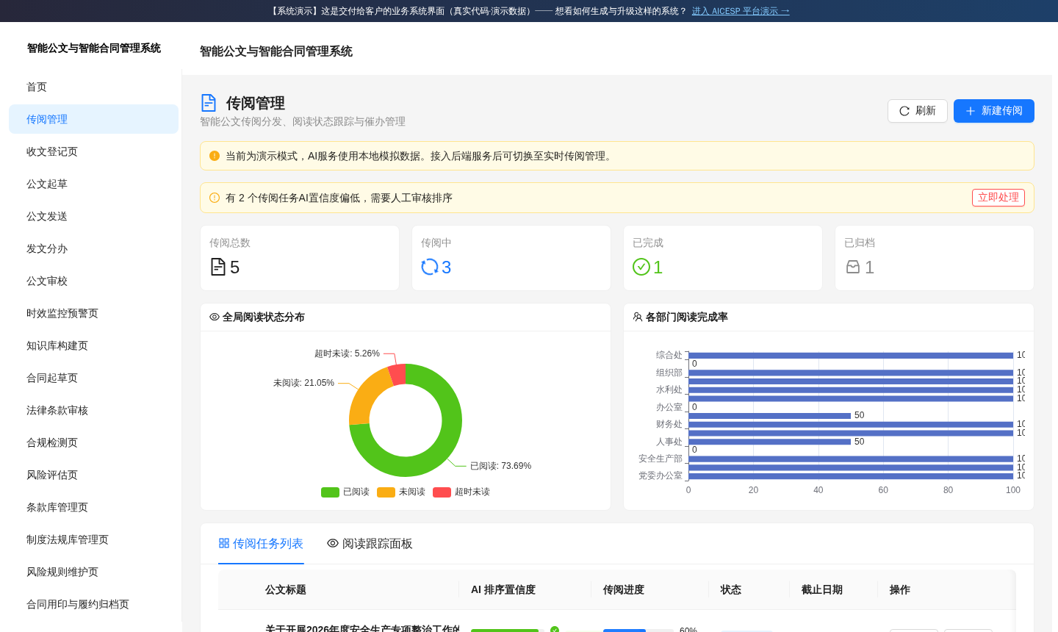
眼见为实 ①：交付系统真实界面（在线可点）
客户员工每天使用的业务系统——真实生成代码 · 演示数据 · AI 置信度与人工审核内嵌每个环节
智能公文系统·传阅管理：AI 排序置信度偏低自动转人工审核——AI 先检 + 人拍板，不是贴牌 AI。
在线亲手验证：myaiarch.com/demo/gongwen AICESP · 演迭智能科技（北京）有限公司

Slide 10
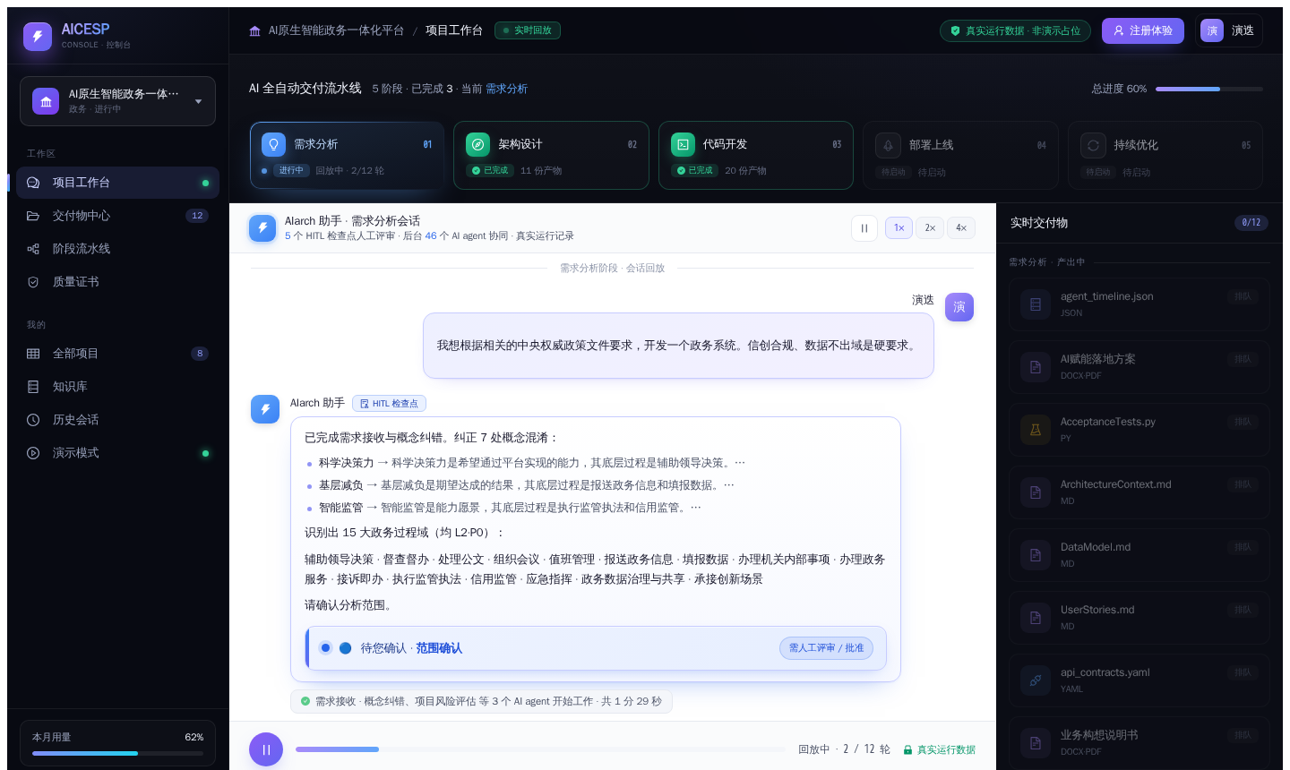
眼见为实 ②：AI 生产过程回放（平台演示）
五阶段全自动流水线 · 46 个 AI agent 协同 · 5 个 HITL 人工检查点 · 12 份实时交付物 · 真实运行记录
这是生产这套系统的产线本身：需求→架构→代码→部署→持续优化，全程可回放、可审计。
在线亲手验证：myaiarch.com/platform/demo AICESP · 演迭智能科技（北京）有限公司

Slide 11
产品与动线：免费获客 → 代理商交付 → 平台费
11 / 25
我们是平台，不做直销——代理商是客户的唯一触点；免费标准版=给渠道输血的获客引擎
标准版 · 免费
服务 · 收费
定制版 · 付费
原旗舰全量能力，非阉割
服务 · 由代理商提供
标准版之上按场景与集成环境定制
· 政务/企业两个通用标准版 + 十余个行业标准版（产线小时级量产上架）
· 全功能非阉割·公网登录即下·全源码+文档+AI 问答（自助培训免费）
· 客户自备各家模型 API key（配置界面填入·模型路由平台预设）
· 部署 ¥2,000/次起 · 运维 ¥2,000/月起（建议服务价·代理商收取）
· 交付全由平台完成，代理商专注客户——利润率约 60% vs 传统 10%
· 平台收入=平台费（约合同额 20%）——纯平台毛利
· 运维监控数据 = 优化飞轮输入 = 定制升级线索（代理商的销售漏斗内建）
· 几小时级定制交付——竞品拿走代码也改不动，我们改的是产线
· 远期：客户 AI 用量成规模 → token 分发收入层
实弹：某上市公司 LTC 平台——需求文档 20:02 进产线，次日 03:57 全链交付（510 文件·43 页·验收全过）。免费标准版即此产线出品。
AICESP · 演迭智能科技（北京）有限公司 · www.myaiarch.com

Slide 12
行业知识库：106位AI顾问，深入六大行业
12 / 25
每次项目产物自动编译进下次生成约束——越用越准，新行业随时可加
金融
智能信贷决策（秒级授信）· 实时反欺诈/反洗钱 · 智能KYC/准入审核 · AI投顾与交叉营销 · 智能客服（自动化80%+）· 贷后监控与智能催收 · 监管合规报告自动化 · 交易监控告警智能处置 ……
物流
动态排车配载（降空驶率）· 整网运力优化 · 智能询报价 · 时效主动预警 · 末端配送骑手调度 · 仓内智能拣货（降差错率）· 冷链温控与质量预警 · 供应链异常诊断与处置 ……
制造
预测性维护（设备即服务）· AI视觉质检 · 动态排产 · 生成式设计与快速改型 · 供应链风险预测与自动补货 · 备件库存优化 · 工艺数字孪生 · 售后智能客服运维 ……
零售
需求预测与自动补货 · 动态/临期定价 · 千人千面精准营销 · 门店智能运营 · 全渠道库存与价格统一 · AI选品与新品预测 · 会员精准权益运营 · 语音/AI导购 ……
医疗健康
AI辅助影像诊断 · 智能导诊分诊 · 临床路径智能推荐 · 用药安全智能审核 · 医保智能预审（降拒付率）· DRG/DIP合规费用优化 · 床位与手术室智能调度 · 院感实时监控与预警 · 慢病随访闭环管理 ……
SaaS/科技
销售意向AI评分 · 客户健康度预警与干预 · AI研发Copilot · 产品内嵌AI（Copilot化）· 多租户合规审计 · AIOps智能故障诊断与自愈 · AI内容营销与SEO工厂 · PLG产品驱动增长 · 智能定价与报价优化 ……
飞轮机制 把质量要求编译进下次生成约束 三层可插拔 加行业=加数据文件·0改内核
跨行业迁移 政务项目发现的枚举漂离约束→自动保护银行审批流（跨行业飞轮实证）
AICESP · 演迭智能科技（北京）有限公司 · www.myaiarch.com

Slide 13
AEBT 方法论：三层可插拔能力架构
13 / 25
不是自创的——数十年顶级咨询与工程沉淀（IBM / 华为 / 戴明 / 六西格玛）编译进平台
Layer 1 · 通用内核
行业领域无关：战略分析(VCW)→流程设计→需求→设计→实现；质量骨架＝双基准生成约束（华为深度 9 维 + Palantir AI 使用 8 维）+ 确定性门禁 + 精修阶梯
Layer 2 · 行业能力包
纯数据：成熟度模型 / 价值链 / KPI 基准 / 监管约束 / 已知坑 / AI 用例库——只注入、不修改内核
Layer 3 · 领域能力包
与行业正交：风控 / 核心系统 / 供应链等主题领域，相同注入机制
五条不变式保证「行业/领域永不污染通用」：依赖单向 · 只注入上下文 · 无包可跑 · 包间隔离 · 政务=平级 mode
融合的外部方法论（有根有据）：IBM SPEED / MBI / WPD 50+ 工作产品库 · IBM I/T 策略与规划 + Gartner TIME · 华为 EFIL + ISC A-F · 戴明 TQM(PDCA) + GE 六西格玛(DMAIC)
AICESP · 演迭智能科技（北京）有限公司 · www.myaiarch.com

Slide 14
质量体系：前馈第一性——AICESP 最硬的技术壁垒
14 / 25
同样调用大模型，为什么 AICESP 产出的系统能跑、竞争对手的不行？答案在质量体系
生成约束（QA·修产线）
科学框架推导→门禁↔约束配对→约束前馈进生成器，让「一次产对」——每个确定性门禁必有配对生成约束，参数化守卫自动检测漏注入
门禁+精修（QC·修次品）
多维审查→确定性机械修（0-LLM）+ 语义外科精修 + 三模型对抗确诊去假阳→有界修复循环
出厂证书（质检）
可生成性证书 + benchmark_ready（静态证书 PASSED + import 冒烟 + 运行期验收全过）——不合格诚实 BLOCKED，绝不硬出厂
八维质量框架每一维锚定权威标准：ISO 25010 · IEEE 1016 · Palantir AIP · OWASP · 等保 2.0 · IEEE 830——非自造
模型无关性 质量由平台机制保障，大模型只是可替换的推理引擎——实测更换基础模型（deepseek / Kimi / 智谱）对交付质量影响可忽略。模型选型权在平台：AICESP 是大模型进入政企业务系统的分发渠道，任何一家模型的价格与政策变化都不构成单点风险。
AICESP · 演迭智能科技（北京）有限公司 · www.myaiarch.com

Slide 15
工程执行：业界最强编码 Agent + 国产模型合规
15 / 25
不自造代码生成器——直接把业界最强的编码 Agent 作为 Coder，平台「伺候」它把活干到最好
协作哲学
伺候而非被伺候：平台把产物预写成 Coder 最顺手的格式、事件驱动主动送达；省 Coder 的注意力、不省平台的算力
分工
平台专做确定性 ground-truth（租户隔离 / SQL 红线 / 政务合规 / 安全），语义与设计意图交给 Coder
三阶段
上下文准备（确定性·无 LLM）→ Coder 写前后端（收工自动触发质检）→ 质量流水线（门禁→确诊→有界修复→颁证→运行期验收）
政务合规
生产环境推理挂国产大模型（deepseek / Kimi / 智谱）——请求只发往国产端点，代码与数据不出境，满足信创与政务数据安全要求
项目隔离
Coder 只在专用项目根下运行、文件读写逐一守卫，绝不触碰平台代码或别的项目
层次：平台 ── Agent SDK（启动+约束）── Claude Code（真正干活的 Coder）── 国产大模型（只提供推理）
AICESP · 演迭智能科技（北京）有限公司 · www.myaiarch.com

Slide 16
竞争格局：三种成本结构，根本不同
16 / 25
算力密集型——同时实现 客户省7/8 与 AICESP高毛利
Salesforce/ServiceNow（前沿SaaS）
大厂FDE（人工+AI辅助编码）
AICESP（AI全程主导·无需派驻）
交付质量
生态边界限制
质量波动·常见带病上线
16维验收·Critical=0·不达标不出厂
交付周期
标准模块2-6个月+SI定制
数周至数月（视工程师档期）
全链路小时级完成
成本
年费+SI实施费持续累积
人力是成本主体·不可压缩
算力替代人力·成本结构根本不同
毛利
平台高毛利但客户ROI低
人力主导有明确天花板
纯算力≈100%
规划定价：政务 ¥15,000-¥50,000 / 企业 ¥6,000-¥25,000（市场同类项目数百万）
AICESP · 演迭智能科技（北京）有限公司 · www.myaiarch.com

Slide 17
单位经济：平台费模式 + 上线首周真实漏斗
17 / 25
不是「更会砍价」，是成本结构的根本不同——双赢结构，不是零和博弈
传统 SI
AICESP
市场合同额
600–800 万
协议交付费 100 万（约市场价 1/8）
实际成本
人力不可压缩，干一年仍未必完成
token 级（几十元量级）
毛利
常年亏损
≈100%（纯算力）
交付质量
波动、强依赖人
Critical=0，机器验收
客户省 7/8，平台高毛利——成本主体是算力（随模型商品化持续趋零），传统交付的成本主体是人力（不可压缩）
以银行办公系统为例（合作伙伴真实投标）·具体定价依项目规模而定
AICESP · 演迭智能科技（北京）有限公司 · www.myaiarch.com

Slide 18
合作流程：第1天上午到第2天，全部交付
18 / 25
上传文件或半天工作坊，第2天收到完整可运行系统
第1天上午
AEBT三层框架完成战略层分析 · 竞争优势重构路径初稿 · 核心流程AI主语改造清单
您上传文件 / 半天工作坊
第1天下午
需求交付包9份（业务构想书·需求规格书·API契约·40+可执行验收测试）· 质量门禁验证 · 数据模型·架构上下文全部就绪
您确认方向
第2天
设计交付包6份 · 开发交付包（完整源码+安装部署指南+测试报告(PASSED)+用户手册+运维指南）· 16维验收·Critical=0·持续改进飞轮同步启动
您演示验收
此后每天
四步飞轮·发现→聚焦→实现→验证 · 自动产出改进需求·零人工触发 · AI能力持续积累
AI自动接管
服务费是传统咨询的 1-5%，大厂FDE的 10%
AICESP · 演迭智能科技（北京）有限公司 · www.myaiarch.com

Slide 19
护城河：六条越用越深，先行者代差指数级扩大
19 / 25
解决的是大型组织运作的人类活动现实——没有五十多年经验，任一环节偏差整个系统就跑不通
① 全链路平台
战略→设计→交付→改进四环打通。大厂只解决一个环节，大型定制系统客单价低·定制重·无法平台化，大厂不做。AICESP打通全链路，算力替代人力。〔证据〕政务小时级·完整可运行系统／央企数小时·12份规划文档
② 机器可验证质量门禁
Critical=0才能进入下一阶段，歧义在设计阶段消灭。双基准：纵向华为IT规划深度+横向Palantir AI使用标准。〔证据〕不达标诚实阻断绝不带病出厂·双基准来自业界两大顶级实践
③ 方法论壁垒（AEBT）
IBM IGS全球咨询方法论的AI实现，106个Agent对应权威分析框架。传统顾问团队要月级周期与高昂费用，AICESP的Agent群只要几小时。〔证据〕20项发明专利申请中·三层可插拔·0改内核
④ 知识飞轮
每次缺陷只发生一次——确诊后自动生成gate+约束对，约束注入生成前，从源头不产缺陷。〔证据〕政务公文枚举约束→银行审批流自动继承·修不好→颁BLOCKED证书，不交付
⑤ 自我迭代
每次项目产物反哺平台——约束库、行业知识、质量基准持续自动更新，平台越跑越强，不依赖人工维护
⑥ 技术诀窍
⑥ 供应链缓释：coder 编排层多后端架构（deepseek/Kimi/智谱已实测互换·本地开源权重模型路线在建）——质量在约束体系与验收闸，不在任何单一模型
AICESP · 演迭智能科技（北京）有限公司 · www.myaiarch.com

Slide 20
六层母体架构：每一层都是下一层的母体
20 / 25
竞品能抄走 L0 的截图，抄不走 L2/L3 的斜率，更抄不走 L4 的组织形态
L4·L5
治理层（内阁）+ 人
L4 分级批红替人受理请示 · L5 人只管创意与例外
L3
AIarch · agent 能力系统
记忆 / 技能 / 方法持续复利——改进者自身在变强
L2
AIcevo · 自我演进层
改进产线的产线：发现机会 → 立项 → 实施 → 验证
L1
AICESP · 母体平台
生成系统的产线：需求 → 设计 → 代码 → 文档全链自动
L0
AIone · 交付系统产品族
客户拿到的可运行系统（政务 / 企业 / 行业版）
导数论：L0 位置 · L1 速度 · L2 加速度 · L3 加加速度 · L4 让一人指挥任意规模——层越高，越无法被复制
AICESP · 演迭智能科技（北京）有限公司 · www.myaiarch.com

Slide 21
AIcevo 自我演进：买的不是今天的产线，是它的加速度
21 / 25
平台内建三源改进机会发现体系——交付能力随运转持续变强
回顾源
前瞻源
对标源
每一轮生产自动收割改进信号
未来风险先于事故被评估
与业界标杆的差距即机会
语义评审结论 / 修复轮数 / 残余清单——产线每转一圈，自动吐出一份《改进机会清单》
FMEA 失效模式台账：对产线每个环节问「会怎么失败」，按风险优先数排序，先加检测与约束
以权威工程标准为标尺持续对标打分——差距量化成改进立项，不靠拍脑袋
运转纪律：每一轮生产（无论通过还是诚实阻断）都必须产出机会清单 → 立项 → 实施 → 下一轮验证——失败的轮次是最富的矿。
同一套方法先用在自己身上：AICESP 的战略、流程与迭代同样由 AI 驱动——我们向客户承诺持续成功，凭据是先让自己持续成功。
AICESP · 演迭智能科技（北京）有限公司 · www.myaiarch.com

Slide 22
商业模式：规模化路径
22 / 25
路径一：代理商渠道
产品还没发布，代理商就找上门来；部分传统协同软件厂商因交付成本高企连年承压，大额定制项目反而不敢接
传统代理商（现状）
合同额100% = 交付人力70% + 销售20% + 利润10%
AICESP代理商（新模式）
合同额100% = 平台费20% + 销售20% + 利润60%（↑6倍·模式测算）
销售费用 20% 完全不变，售前和交付工程师团队都换成平台，代理商不背质量风险
路径二：免费开源软件获客
· 免费的是标准版全功能系统（生成的软件），不是平台本身——蛋免费送，鸡不开放
· 企业免费下载、自行部署或付费委托我们（部署 ¥2,000/次起·运维 ¥2,000/月起）
· 竞品拿走代码也只是固定快照；AICESP 几小时内完成定制修改——随需应变天然锁定
· 客户 AI 调用用自己的 key：用量随业务增长 → 远期 token 分发商收入层
AICESP · 演迭智能科技（北京）有限公司 · www.myaiarch.com

Slide 23
组织形态即护城河：内阁体制突破七人瓶颈
人类组织约七人即效能见顶（沟通成本随人数平方增长）——我们的治理模式效能超过七人组织，一人即可指挥任意规模 AI 军团
瓶颈
解法：大明内阁复刻
已在运转（非概念）
人是平台的天花板
分级批红·例外点压缩
先用在自己身上
· 请示轰炸：每个 yes/no 都等人
· 决策质量随组织规模衰减
· 传统解法=加人→沟通成本更高
· 值守大学士按既定规则库应答请示
· 丙级自动批 / 乙级先批后报 / 甲级呈批单批量呈人
· 人每答一个新例外→沉淀为规则→同类永不再问：请示量单调递减
· 权限值守：AI 按规则代答工具请示·全量留痕台账
· 呈批单/事后汇报：半小时自动值守
· 平台日常运作即此模式驱动——买的是已验证的组织形态
这类公司每个技术时代只出现几家：决策质量不随规模衰减的组织。判断我们是不是——不需要相信这一页，前面第 3 页的验证方法同样适用于此。
AICESP · 演迭智能科技（北京）有限公司 · www.myaiarch.com

Slide 24
融资方案：种子轮 600 万 · 投前 6,000 万
24 / 25
条款清晰 · 用途明确 · 里程碑可验（规划口径·以最终协议为准）
融资金额
投前估值
投后估值
出让比例
600 万元人民币
6,000 万元人民币
6,600 万元人民币
约 9.1%（以最终协议为准）
资金用途（按 18 个月储备 · 按 3 个月打法 · 算力优先）
40%
算力与产线运转：大模型 token 采购与多厂商接入 · 产线全天候运转
25%
产品化与合规上线：多租户 SaaS 化 · 备案/商标/安全合规 · 灰度发布体系
20%
市场与渠道：免费基础版投放获客 · 代理商体系 · 首批行业版上市
15%
核心团队：AI 运营工程师与商务拓展少量关键岗位——人只做创意与例外
双轨里程碑（按采购物理规律，不按愿望）——
小单快线：¥2,000 级部署/运维单在免招标限额内、周期以天计——T+1 月起批量落地，平台费流水即刻起量，是最快的真实收入证据；
大单慢线：政企定制招标周期 3-6 个月——以入围数/在谈管道呈现，不把采购周期承诺成时点。T+9 月：代理商网络 ≥20 家·付费客户 ≥10 家·以真实收入曲线启动 A 轮
AICESP · 演迭智能科技（北京）有限公司 · www.myaiarch.com

Slide 25
团队与下一步
25 / 25
。我们不预言十年——我们把下一个季度做成可验证的。
樊健康 · 创始人
蒋平 · 联合创始人
华为 IT / 西南证券飞虎网 / webapp快速开发平台创始人 / 多个部委及地方政府电子政务顾问
华为 IT / IBM 方法论长期践行者 / 华为 IT 规划和实施全程参与者 / 多个重大项目项目经理
各 25年+ 实战 · 20 项发明专利申请中 · 106 个专项 AI Agent
· AICESP是平台，不包含业务逻辑——输入哪个国家的需求，生成符合该国需求的代码。英文版即将推出，面向全球市场
· 入场零风险：免费诊断半天 · POC不满意不付款
· 数据安全：全程留在客户内网 · 源代码归客户所有
· 所需应变：从新需求和新代码实现，小时级
· 服务费：传统咨询的 1-5%，大厂FDE的 10%
官网 www.myaiarch.com · 樊健康 18515286608 · invest@aicesp.cn
本 PPT 完全由 agent 根据 AICESP 的实际设计与实现自动生成；如有疑问，欢迎到官网与 agent 对话。

